Slide 1
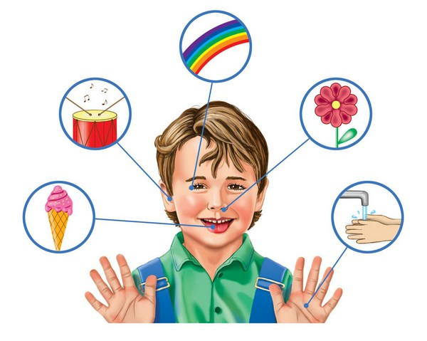
ЛЕКЦИЯ 7. ОЩУЩЕНИЕ И ВОСПРИЯТИЕ КАК ПЕРВЫЙ
УРОВЕНЬ СИСТЕМЫ ПСИХИЧЕСКИХ ПРОЦЕССОВ
ВОПРОСЫ:
1. Понятие об ощущениях.
2. Виды и свойства ощущений.
3. Понятие о порогах ощущений.
4. Восприятие, его виды и свойства. 5. Законы восприятия.

Slide 2
Самыми простыми из всех психических явлений считаются ощущения.
Они представляют собой осознаваемый, субъективно представленный в голове человека или неосознаваемый, но действующий на его поведение продукт переработки центральной нервной системой значимых раздражителей, возникающих во внутренней или внешней среде.
Способность к ощущениям имеется у всех живых существ, обладающих нервной системой.
Что же касается осознаваемых ощущений, то они есть только у живых существ, имеющих головной мозг и кору головного мозга.

Slide 3
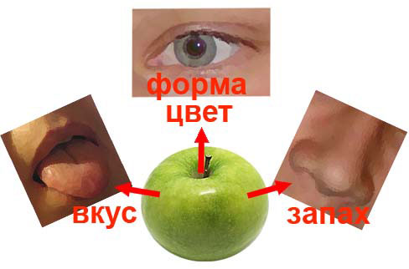
Ощущения в своем качестве и многообразии отражают разнообразие значимых для человека свойств окружающей среды.
Органы чувств, или анализаторы человека, с рождения приспособлены для восприятия и переработки разнообразных видов энергии в форме стимулов-раздражителей (физических, химических, механических и других воздействий).
В эволюции живых существ ощущения возникли на основе первичной раздражимости, представляющей собой свойство живой материи избирательно реагировать на биологически значимые воздействия среды изменением своего внутреннего состояния и внешнего поведения.
По своему происхождению ощущения с самого начала были связаны с деятельностью организма, с необходимостью удовлетворения его биологических потребностей.
Жизненная роль ощущений состоит в том, чтобы своевременно и быстро доводить до центральной нервной системы как главного органа управления деятельностью сведения о состоянии внешней и внутренней среды, наличии в ней биологически значимых факторов.

Slide 4
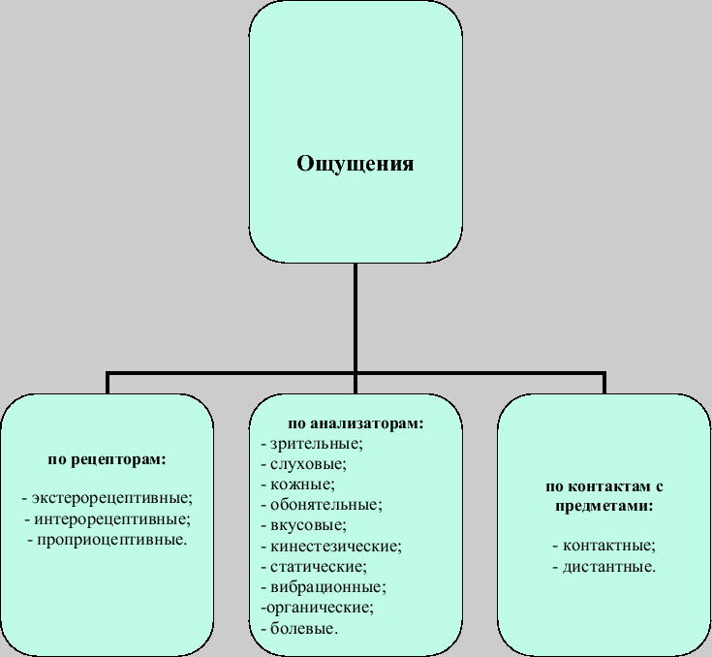
ВИДЫ ОЩУЩЕНИЙ

Slide 5
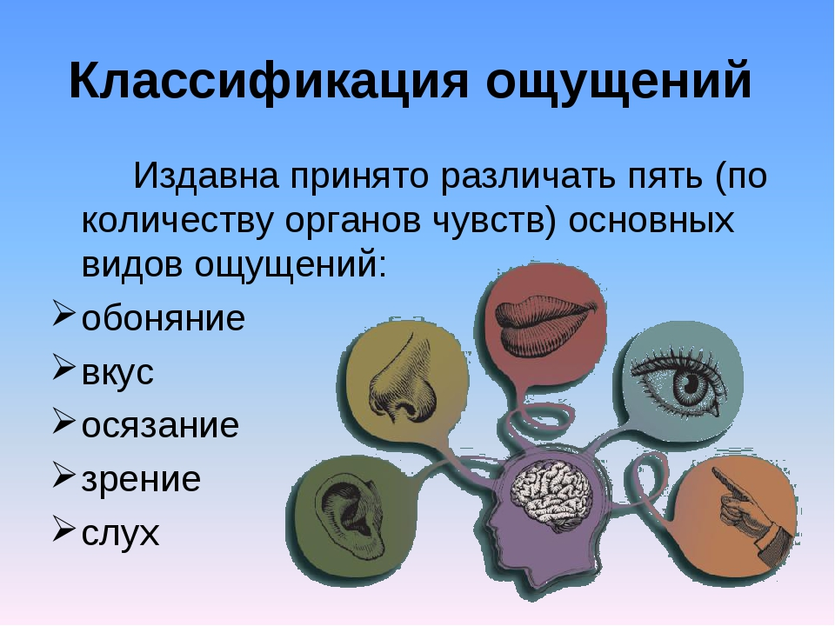
Обоняние — вид чувствительности, порождающий специфические ощущения запаха.
Это одно из наиболее древних, простых, но жизненно важных ощущений.
Анатомически орган обоняния расположен у большинства живых существ в наиболее выгодном месте — впереди, в выдающейся части тела.
Путь от рецепторов обоняния до тех мозговых структур, где принимаются и перерабатываются получаемые от них импульсы, наиболее короткий.
Нервные волокна, отходящие от обонятельных рецепторов, непосредственно без промежуточных переключений попадают в головной мозг.

Slide 6
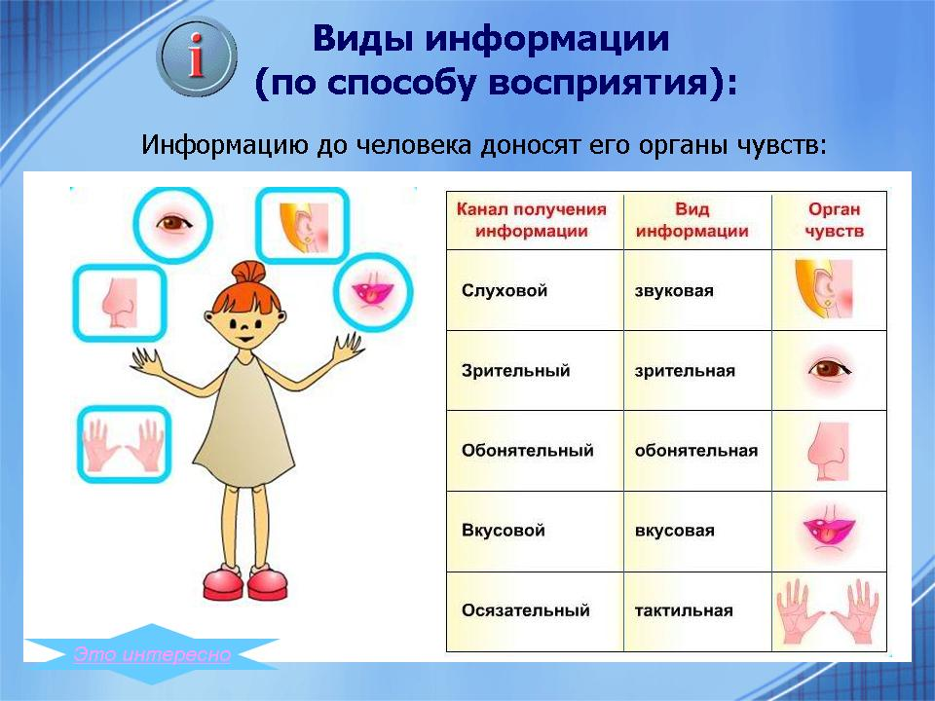
БЛАГОДАРИМ ЗА ВНИМАНИЕ!

